Slide 1
高级语言程序设计实验课
2021年4月25日

Slide 2
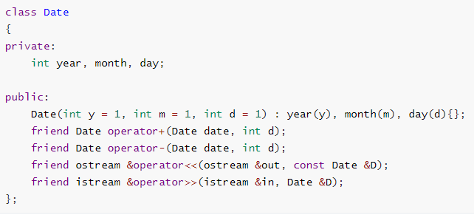
4-13 实验作业 题目1
类声明
设计一个日期类Date,，要求：
（1）包含年(year)、月(month)和日(day)私有数据成员。
（2）包含构造函数，重载关于一日期加上天数的加法运算符+、重载关于一日期减去天数的减加运算符-、重载输出运算符<<与输入运算符>>等。

Slide 3
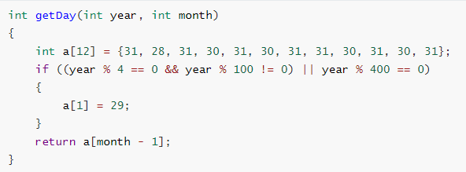
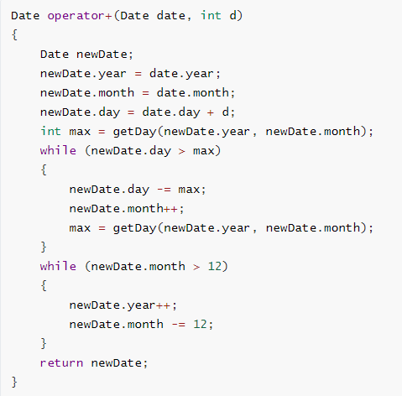
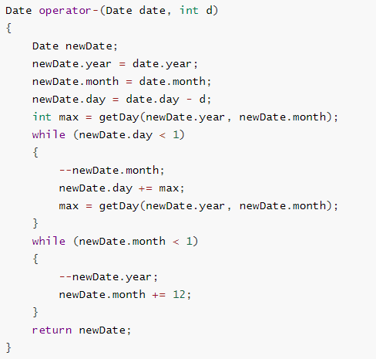
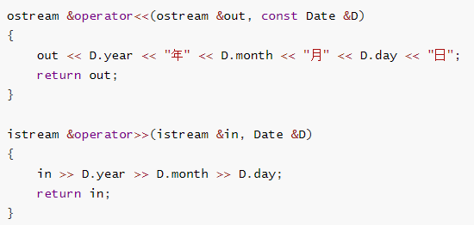
+
-
<<、>>

Slide 4
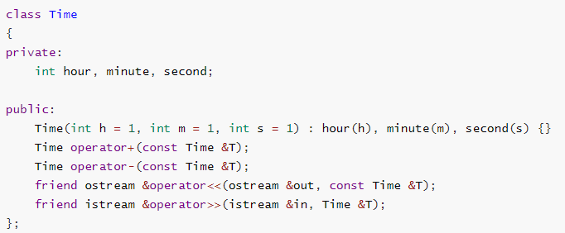
4-13 实验作业 题目2
设计一个时间类Time，要求：
（1）包含时(hour)、分(minute)和秒(second)私有数据成员。
（2）包含构造函数，重载关于一时间加上另一时间的加法运算符+、重载关于一时间减去另一时间的减加运算符-、重载输出运算符<<与输入运算符>>等。

Slide 5
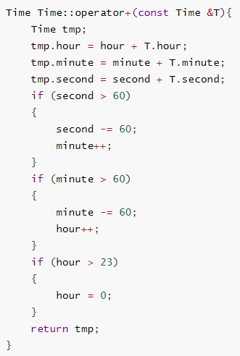
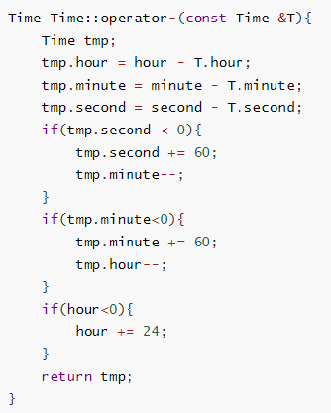
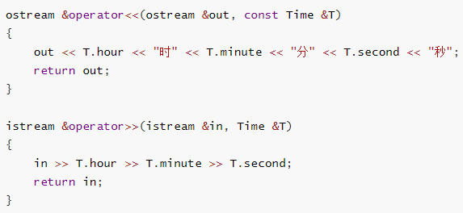

Slide 6
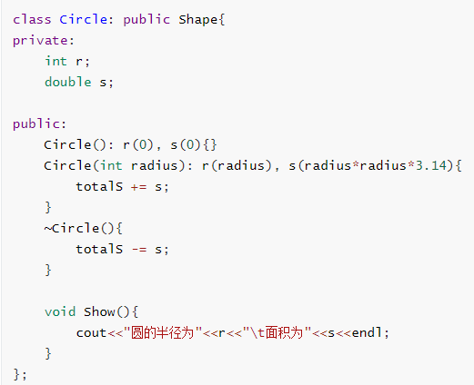
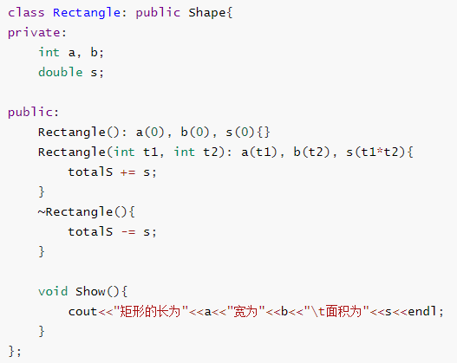
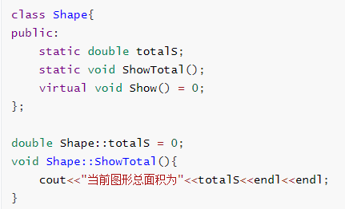
4-20 实验作业 题目1
编写程序，定义抽象基类Shape(形状)，由它派生出2个派生类：Circle(圆形) 和Rectangle(矩形)，用函数Show()分别显示各种图形的相关信息，最后还要显示所有图形的总面积。

Slide 7
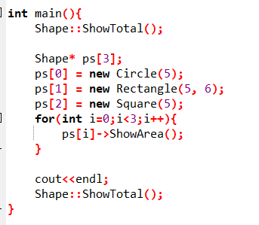
4-20 实验作业 题目2
编写程序，定义抽象基类Shape(形状)，由它派生出3个派生类: Circle(圆形)、Rectangle(矩形)和Square 正止方形)，用函数函数ShowArea()分别显示各种图形的面积，最后还要显示所有图形的总面积。要求用基类指针数组，使它的每一个元素指向一一个派生类对象。

Slide 8
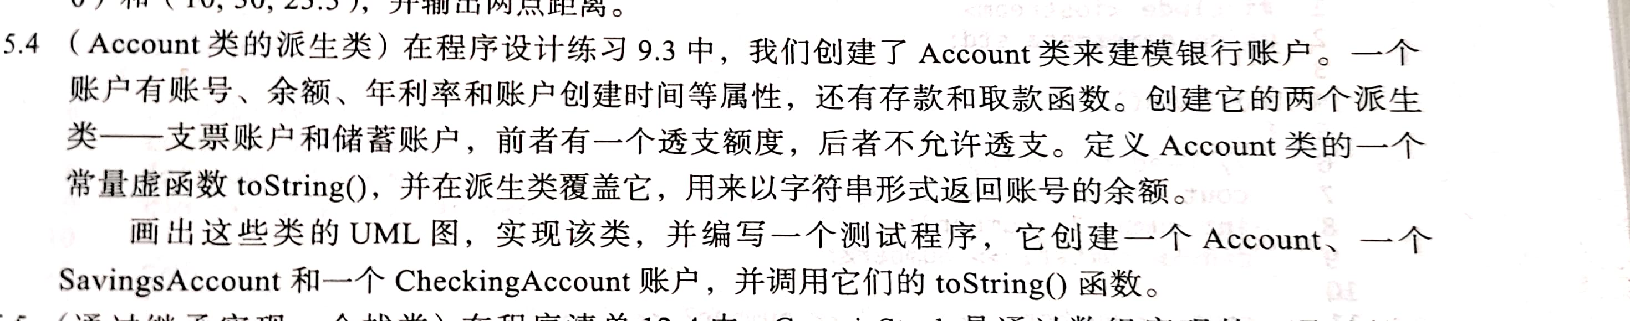
4 实验作业(1)
另外增加的一个要求：定义一个普通函数function（），函数体中能够通过一行代码（对toString（）的调用），来获得字符串类型的支票或储蓄账户余额，从而实现动态绑定；为function（）编写测试代码并输出结果。

Slide 9
作业提交说明
作业内容：上机课程的实验作业作业提交方式：邮件发送作业解答内容的压缩包
内容说明. 实验作业编程题目解答提供cpp源码文件以及运行截图，一道题目一个源码一个截图（文件命名体现题号）（例：两道实验编程题目，源码，截图，类图每道题单独一个文件夹下）
命名方式：1. 压缩包命名：第*次实验_实验日期_学号_姓名.zip
（例：第5次实验_4-25_2020141462298_张三.zip）
2. 邮件命名：第*次：1实验_实验日期_学号_姓名 作业解答
（例：第5次实验_4-25_2020141462298_张三 作业解答）
邮箱地址：zx852322813@163.com
第五次作业截止时间：2021.5.2 21:00（下周日晚九点前）

